Slide 1
Part_05. 需求定义模式：用户故事和故事地图的分析组织
课程教师：余剑
电子邮件：2359980@qq.com

Slide 2

课程内容提要
编号 | 名称
1. | 项目软件需求的一些相关概念
2. | 编制用户故事的方法
3. | 应用用户故事做用户需求的优势
4. | 应用用户故事做用户需求的优势
5. | 故事地图：在项目中组织用户故事用于开发
6. | 用户故事的估算
7. | 用户故事与 TFS（Team Foundation Server）结合进行管理
8. | 从可能的用户界面来看故事地图的实际映射

Slide 3

1. 项目软件需求的一些相关概念
软件需求是一个沟通问题；
软件业主或者使用软件的人必须与开发软件的人进行交流。
需求
客户
用户
开发团队
容易用技术语言代替业务语言。
关注功能和实现日期，忽略开发团队是否满足两个目标。
分析人员
领域专家
规格化文档，传统的需求规格描述大而全。

Slide 4
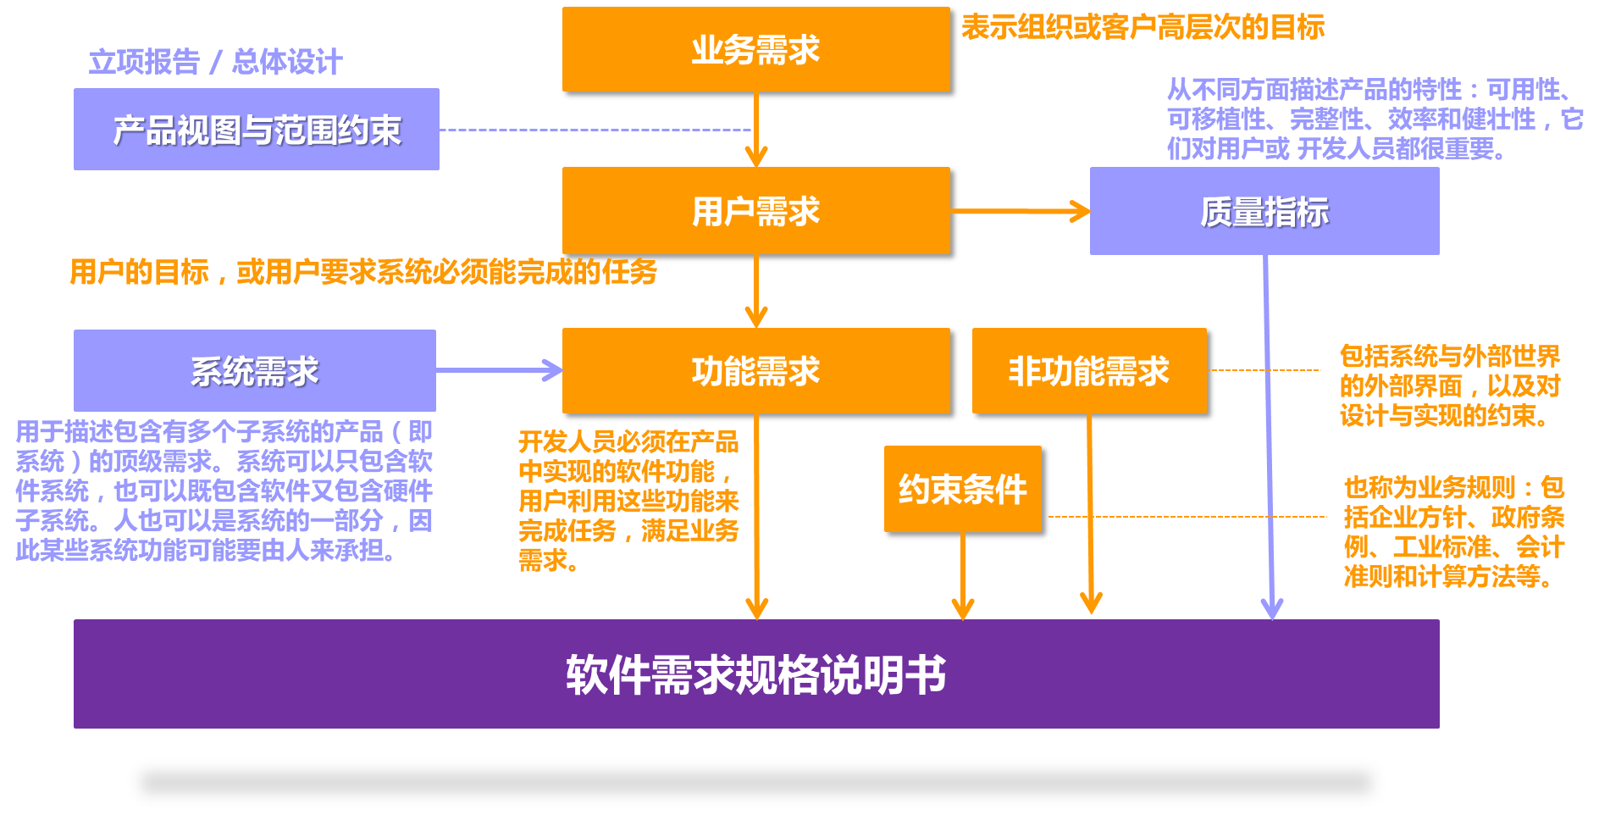
1.1. 需求的种类简要说明

Slide 5
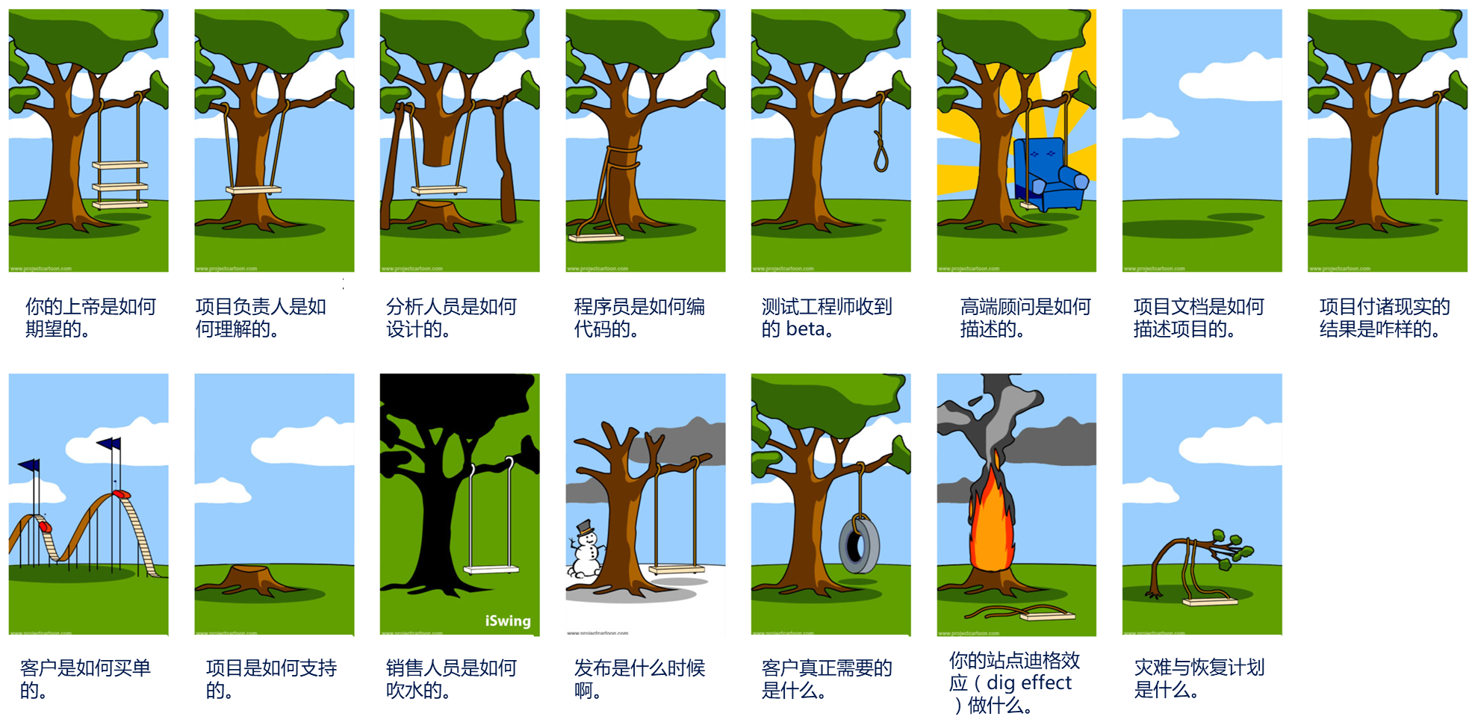
1.2. 影响项目软件成功的沟通因素

Slide 6
1.3. 影响项目软件成功的产品和生产因素
1. 软件的复杂性
2. 软件的抽象性
4. 技术快速发展
6. 引用跨越领域
3. 需求不完整
5. 最佳实践不成熟
7. 应用体验缺乏
8. 开发演变为研究
9. 认为工具或者技术可以解决问题
10. 没有节操地变更项目
所有的东西都会变得无法控制

Slide 7
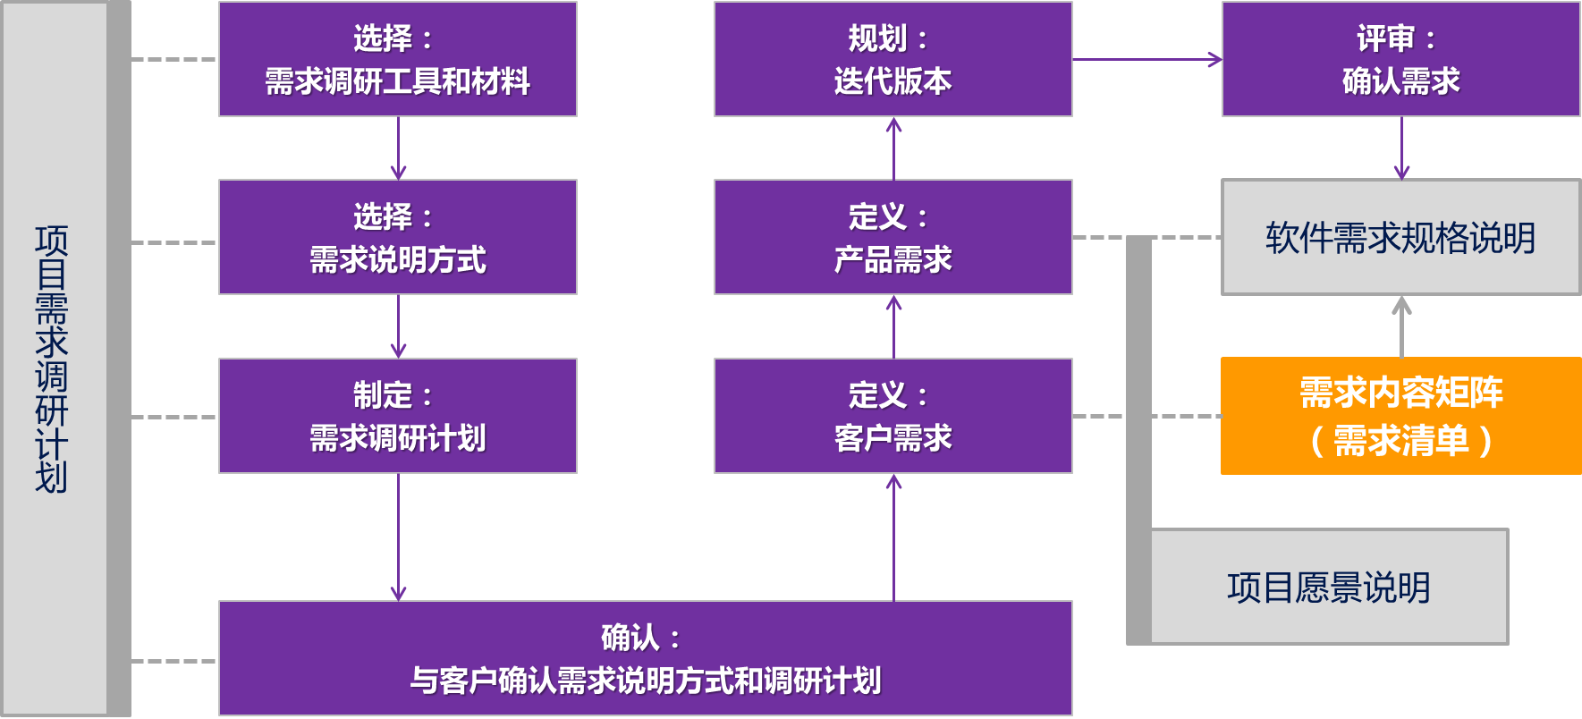
1.4. 影响项目软件成功的需求过程因素
项目软件需求管理

Slide 8
2. 用户故事基础知识
1. | 从用户的角度来描述用户渴望得到的功能。
2. | 用户故事是描述对用户有价值的功能，好的用户故事应该包括角色、功能和商业价值三个要素。
3. | 一个用户故事只是以客户能够明白的方式，描述了一个系统的外在行为，它完全忽略了系统的内部动作。
4. | 用户故事（User Story）是一个方便的格式用来表达多种类型的产品Backlog条目，特别是特性的期望业务价值。制作用户故事的方式是让业务人员与技术人员都能理解需求。用户故事结构很简单，并且为会话提供一个很好的占位符。此外，用户故事可以在不同程度的粒度上编写以及很容易逐步细化。
制定计划
安排优先级
估算工作量
完整交付一个价值

Slide 9
2.1. 一个简单的业务场景
项目范围
为一家饮料自动售货机的制造商的售货机开发一款软件。
原始需求
用户往售货机每塞一个硬币，售货机都要显示当前该客户已经投了多少钱。当用户投的钱够买某一款饮料时，代表这款饮料的按钮的灯就会亮。如果那个用户按了这个按钮，售货机就放一罐饮料到出口，然后找零钱给他。
需求整理
需求整理
卖饮料
作为消费者，我想通过投币的方式向售货机购买想喝的饮料。
作为售货机，可以接收消费者的投币和他们的选择，并提供饮料。
作为配货员，需要随时知道所管理的售货机的库存状态，以便补货。
作为经理，需要掌握每个管理区域售货机的销售情况，以便报告上级。
作为老板，…
用户投入一些钱。
售货机显示用户已经投了多少钱。
如果投入的钱足够买某种饮料，这种饮料对应的按钮的灯就会亮。
用户按了某个亮了的按钮。
售货机卖出一罐饮料给他。
售货机找零钱给他。

Slide 10
2.2. 定义用户故事
定义说明： | 用故事描述的形式说明软件属主、用户、系统有价值的功能。
内容构成： | 一份书面的描述，用于标识和计划； 一组关于故事的对话，用于将故事细节具体化； 一组验证说明，从用户验收的角度故事是否被正确地通过代码实现。
参考模式： | 作为<用户类型>，我想<某些目标>，以便<理由>。
制定计划
安排优先级
估算工作量
作为客人，我想预定酒店客房。
作为客人，我想取消预定。
作为渡假游客，我需要看到酒店房间的照片。
作为空中飞人，我想重新预定我之前坐过的航班，以便节省预定经常乘坐航班的时间。

Slide 11
2.3. 细化故事用户故事
作为客人，我想取消预定
客人全额退款还是部分退款？
退款是直接退回到客人的银行卡还是客人在本系统的抵扣卡？
在预定的时间到达之前多久才可以取消预定？
加盟本系统的所有酒店都是一样的规则吗？
对所有的客人都是一样的吗？对驴友是否可以推迟一些？
需要给客人提供确认取消的消息吗？
如何做？
制定计划
安排优先级
估算工作量

Slide 12
2.3.1. 从相关人的满意度着手细化
作为客人，我想取消预定。
确认为本系统优质会员的客人，当天取消预定的免费；
确认为本系统普通会员的客人，当天取消预定的，收取10%的手续费；
确认取消预定的电子邮件已经发出；
确认已经任何的取消预定已经通知到相应的酒店。
产品负责人的满意度条件也可以添加到故事里面；
所有的这些内容都是进行测试（验证）的基本依据。
制定计划
安排优先级
估算工作量

Slide 13
2.3.2. 为当前的故事添加更小的故事
大故事
小故事
作为客人，我想取消预定。
作为系统的优质会员，我能够在预定入住时间前 1 分钟取消预定。
制定计划
安排优先级
小故事
作为系统的一般会员，我能够在预定入住时间前 24 小时取消预定。
估算工作量
小故事
作为系统会员，我能够收到任何我取消预定的确认电子邮件。

Slide 14
2.3.3. 细化和分解用户故事通常考虑的因素
从用户角色细分
从用户操作细分
从数据细分
从工作流程细分
从业务逻辑细分
从简单／复杂的情景或规则细分
从验收接受条件细分
从功能性及非功能性细分
从非功能性、易用性、安全性 … …
细化方式手段 并非互相排斥；
将故事写到 适当的级别；
在实现故事时候，每个故事都将有满意度条件与之相关。

Slide 15
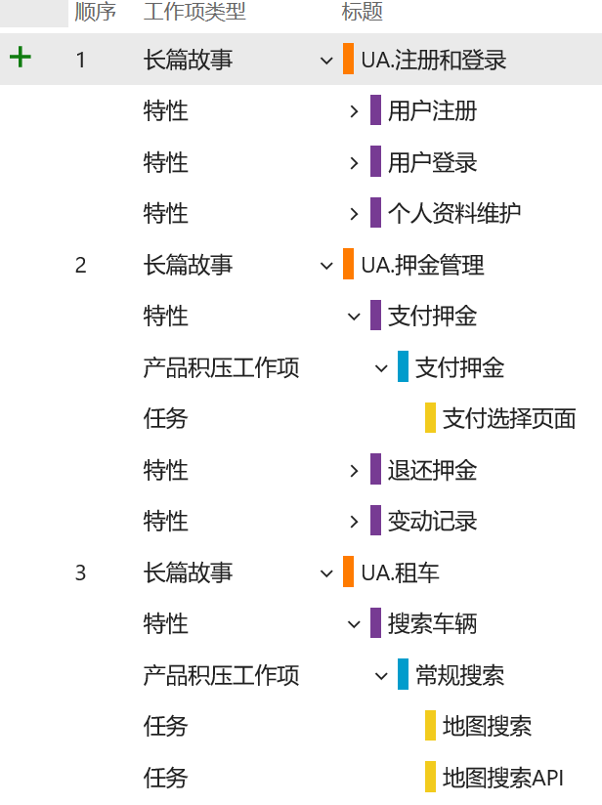
2.3.4. 细化和分解的意义
用户故事
（积压产品）
主题：一组存在互相关联关系的用户故事
（特性）
Epic：一种大型的用户故事
（长篇故事）
制定计划
安排优先级
估算工作量

Slide 16
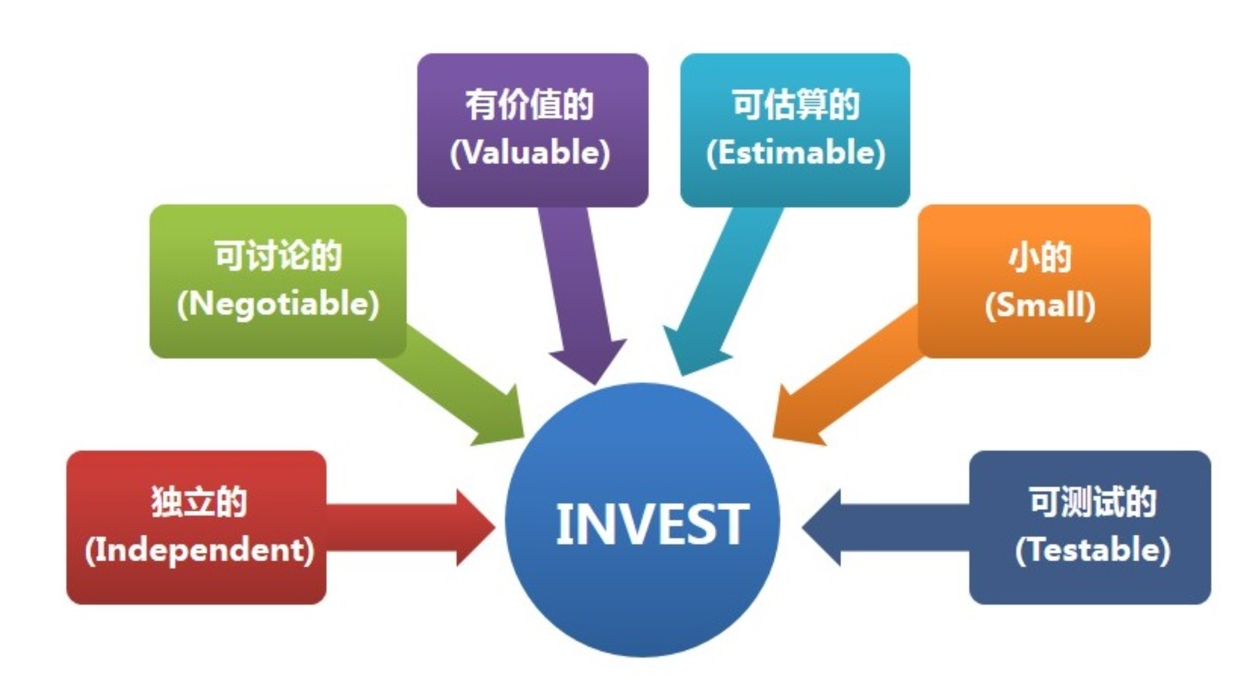
3. 编制用户故事的方法

Slide 17
3.1. 工坊形式（workshops）
团队的全体成员，外加相关的软件干系人；
不需要在每个冲刺都做；
头脑风暴产生用户故事；
目标是编写尽可能多的用户故事；
某些故事可以是“开发准备就绪”；
另外一些则还是“史诗故事”（大的故事）；
在这个时候不需要管理优先级。

Slide 18
3.2. 从长篇故事（epics）和迭代开始编
作为空中飞人，我希望能够预定按照里程计算的行程。
作为空中飞人，我希望能够用我的银行账号进行支付。
作为空中飞人，我希望能够对经常飞行的行程重复预定。
空中飞人。
作为空中飞人，我希望能够预定旅行行程。
作为空中飞人，我希望能够申请升级。
作为空中飞人，我希望……。
作为空中飞人，我希望能够看到申请升级是否已经批准。

Slide 19
3.3. 用户故事的 INVEST 原则的应用
独立的 Independent | 指的用户故事间的依赖控制程度。在进入迭代前，用户故事间的依赖程度必须是已经解耦到了这样一种程度：可以在一个迭代内实现所有强依赖的用户故事。如果不能在一个迭代内实现所有强依赖的用户故事，则意味着需要对用户故事重新进行定义和拆分。
可讨论的 Negotiable | 指的是PO和Team对用户故事已经沟通到基本达成一致理解的程度，Team对用户故事的理解已经基本上没有什么疑问。如果还存在疑问，则说明沟通未达成一致。
有价值的 Valuable | 指的对当前所有用户故事的价值（也可以看成在整个项目中的分数占比），在PO和Team间已经理解达成一致，以便确认下一个迭代的目标和优先级。这里特别强调的是PO团队对技术故事的理解，尤其是技术债的理解，须知技术债的修复成本随着时间呈指数增长的。容易出现的一个问题是：由于非技术出身，PO团队不理解目前产品中已经欠下的技术债，而导致技术债始终无法得到偿还，进而变得修复成本越来越高。在迭代前，PO和团队应该一起审视下技术债的情况，以及确认是否对其价值达成一致。
可估算的 Estimable | 有两个因素会影响到估算的准确性：故事太大、相关知识的缺乏。如果让我们估算一下一栋大楼的面积，我们很难估算；但是如果让我们估算一下一个房间的面积，我们则会估算得比较准确；所以要确保估算的相对准确，必须控制故事的规模。如果我们对故事的理解存在不足，或者技术实现方案了解不够，同样也会导致估算估算得非常不准。这就要求我们确认故事的规模是否已经足够小，以及确认我们的团队是否已经对故事有足够的了解，并对技术实现方案基本达成一致。
小的 Smaller | 要进入迭代的故事粒度必须是足够短小的，按照要求是应该能够在1-2天完成。我们应该确认故事的粒度是否已经在此大小范围。
可测试的 Testable | 可测试性的含义是在明确的输入下有明确的输出，在迭代前我们要确认的是：是否所有用户故事都已经完成测试要点的讨论和整理。

Slide 20
4. 应用用户故事做用户需求的优势
将对于开发需求的焦点从编写文档向对话交流转移！
如果需求已经写了下来。
用户将获得他所希望的 …
则
用户将从已经写下来的需求获得…
“你已经按照我所要求的进行了开发，但那结果不是我所需要的！”

Slide 21
4.1. 应用用户故事模式
用户故事强调口头沟通；
每人都比较容易理解用户故事；
开发者和客户都能理解；
大家比较容易记住哪些事件已经组织到用户故事里面了；
用户故事支持和鼓励迭代开发；
可以从大故事开始，逐次解构靠近到可以开发用的故事；
用户故事的大小适合做计划；
用户故事支持随机应变的开发方式；
可以自顶向下和自底向上两个方向移动焦点，选择切入点来设计方案；
用户故事支持共享开发。

Slide 22
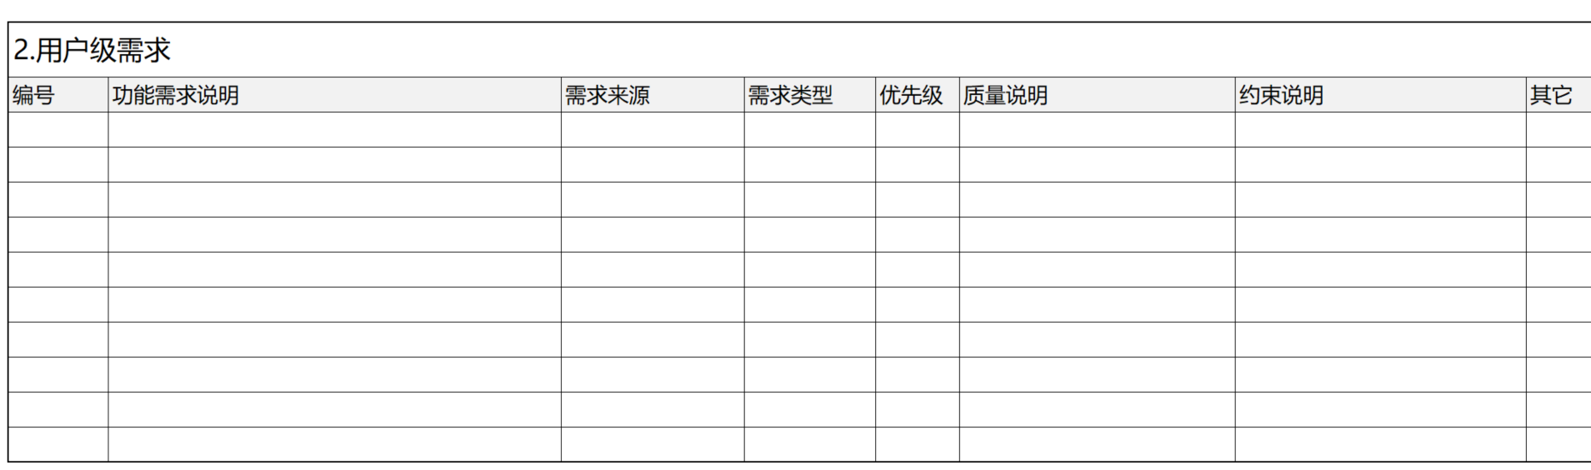
4.2. 用户故事与用户需求清单内容矩阵易于互相转换

Slide 23
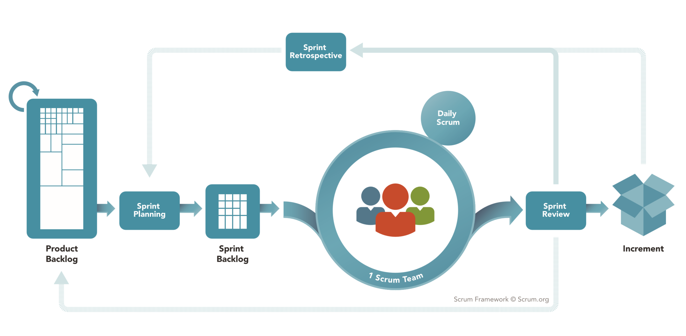
4.2. 用户故事比较容易映射到工程阶段工作任务和工作产品
分析产品需求实现所必须的结构支持资源模型
数据存储功能
设计系统软件结构支持资源模型的组织层次与组织架构
设计系统储存功能
设计内在的技术约束控件
设计验证产品需求和用户需求的测试计划
测试用例
数据与数据关系模型
设计系统处理功能
测试代码
数据处理与服务功能
设计系统数据模型
用户界面
设计系统用户界面
开发任务清单
工作分解
工作分解
产品需求清单
测试需求清单
分析
分析
用户需求清单
用户故事
验证用户故事（UAT）
细化
测试

Slide 24

5. 故事地图：在项目中组织用户故事用于开发
购物
查找商品
检视商品
加入购物车
注册
登录
订单
支付
收货
待定版本
按分类浏览
察看所选商品详细信息
加入购物车
用普通用户的信息注册
下订单
货到付款
邮政本地服务
用普通账号登录
基本搜索
比较商品
用 qq 账号注册
用 qq 账号登录
用以往订单的信息下订单
用银联卡支付
快递公司本地服务
推荐
收藏
用新浪账号注册
用新浪帐号登录
用支付宝支付
邮政海外服务
高级搜索
？

Slide 25
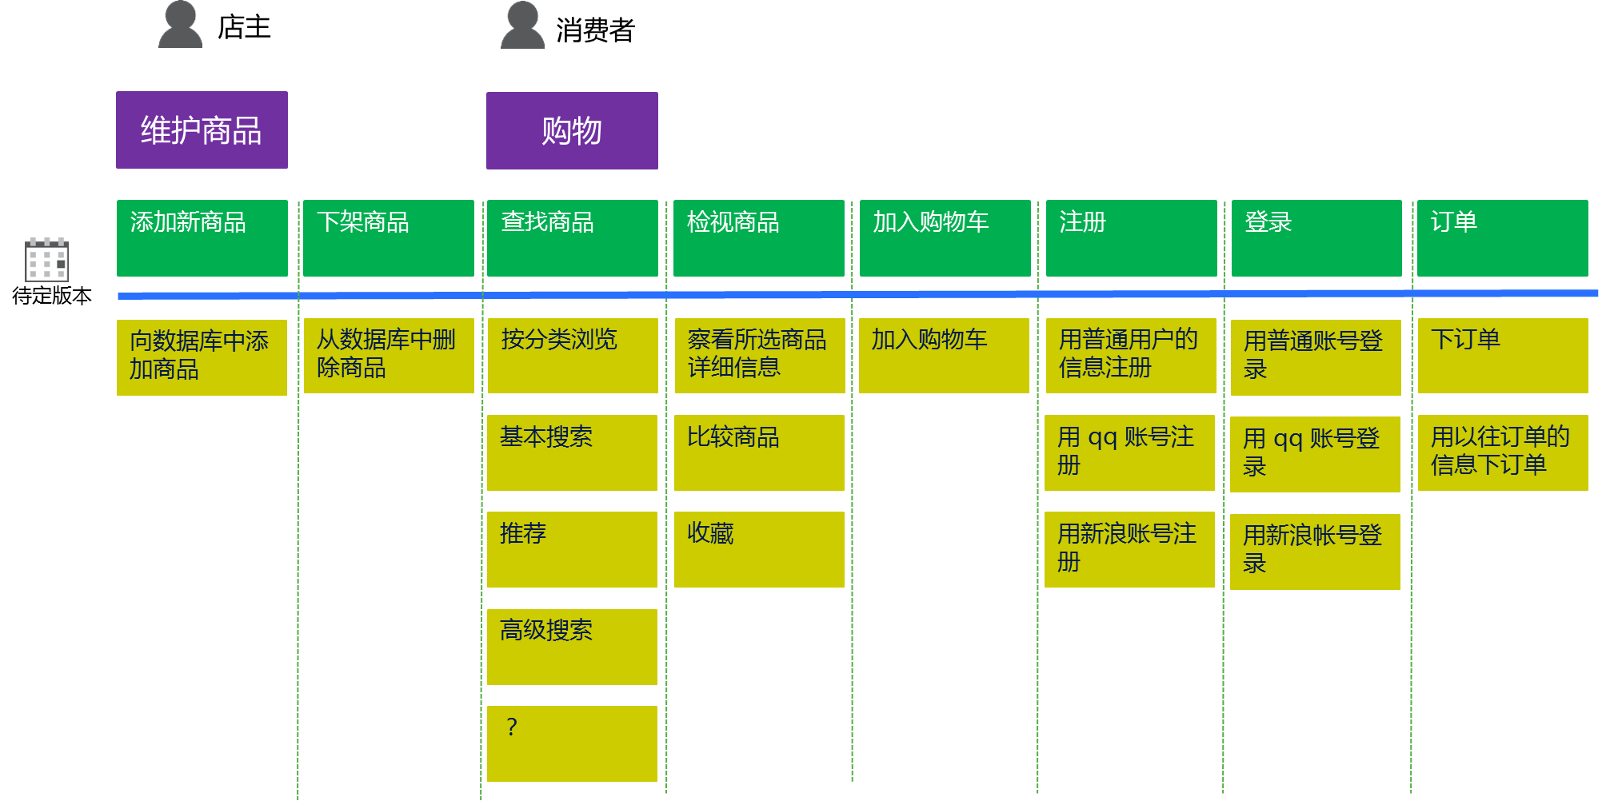
5.1. 故事地图的一般结构构成
用户活动
用户
用户任务
目标等级
例如：
翻看我的收件箱；
配置邮箱的客户；
将收件分放到不同文件夹。
使用轻量型的、轮廓的、角色的方式描述你的用户。
例如：
阅读邮件内容；
回复邮件；
将邮件转为垃圾。
概述：为了一个大的目标所要进行的一批任务；
职能：我希望在可以休息前完成这项任务；
子职能：用于支持更大任务的小东西。
骨架
高级别的活动与任务给出了故事地图的骨架结构，骨架节点按照讲述故事情节的方式排列。
更小的子任务、细节和变量等放置在与骨架节点相连的分支之下。
在必要的（复杂）情况下，骨架还可以增加层次。
讲述故事情节
按照自左向右的顺序，将高级别的活动或者任务顺序摆放，这样可以呈现各个用户之间的简单关系。
……
……
分割版本
用户故事
使用横线划分区域来确定开发版本的实现目标内容。
子任务；
可选任务；
异常情况；
细节。

Slide 26
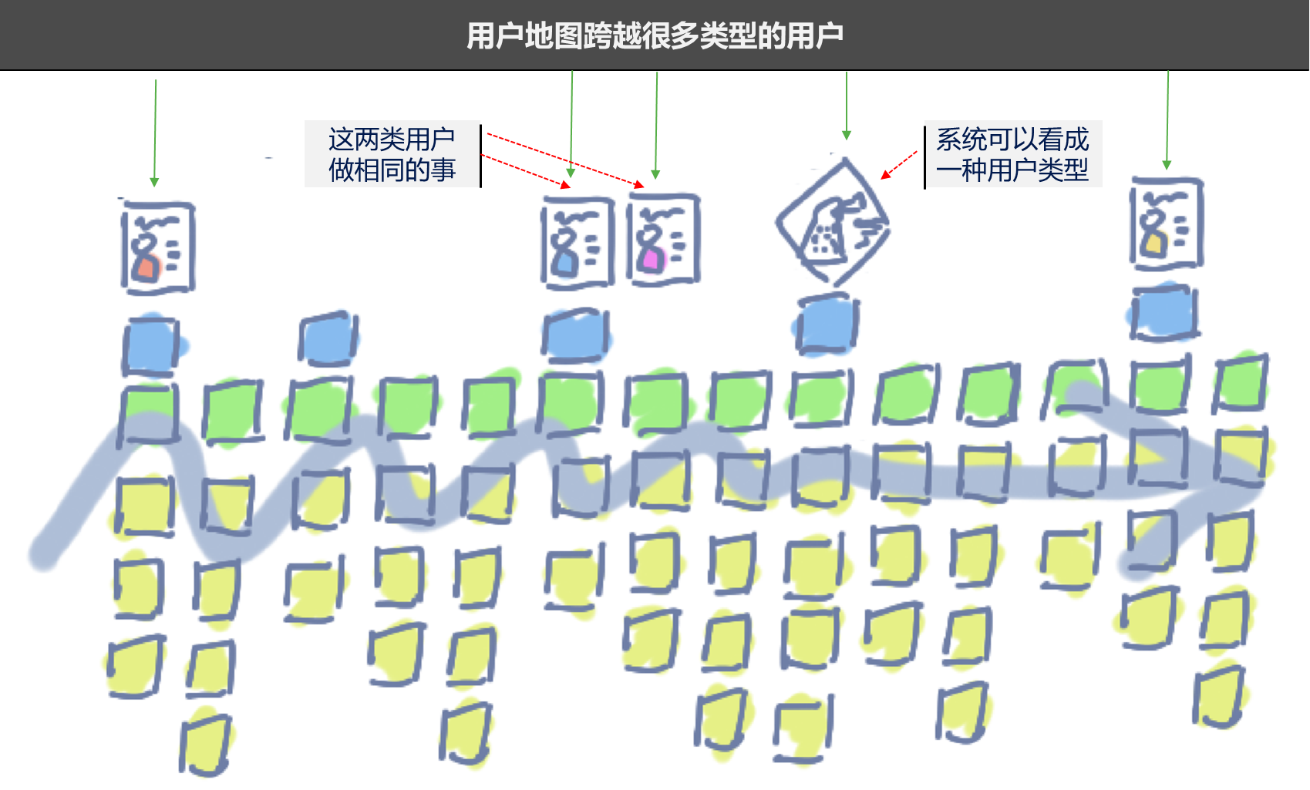
5.1.1. 将故事地图映射到整个系统
用户
活动
任务
故事

Slide 27
5.2. 故事地图开发过程
划分开发冲刺
检视
构建框架
映射到大图
划分迭代版本

Slide 28
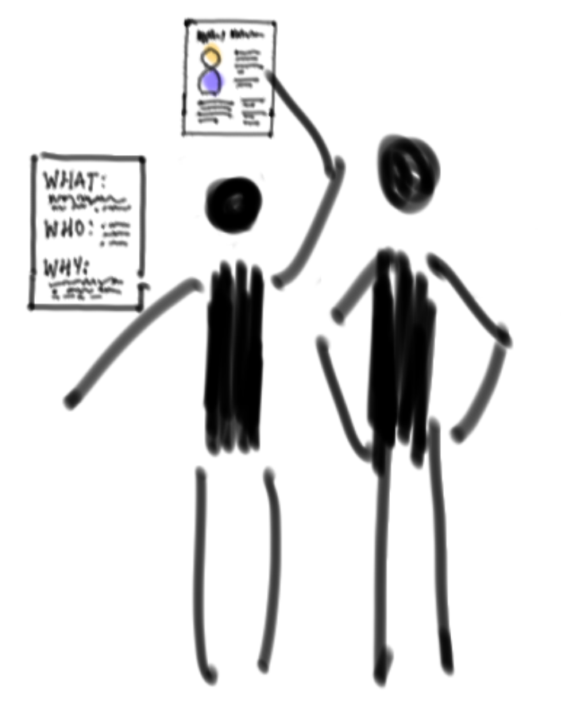
5.2.1. 构建框架
为产品或者特性创建一个简要的描述，说明地图的内容
What | 命名产品，产品的功能，或者是你要解决的问题；
Who | 命名那些使用产品的用户类型，以及可能购买（选购）产品的人；
Why | 简要描述通过构建的产品客户所获得的益处，通过用户做什么以及如何做引起的增加收益或减少成本。
快速发布商品
店主
快速响应服务
在线商店
消费者
方便了解商品
方便购买商品
What
Who
Why

Slide 29
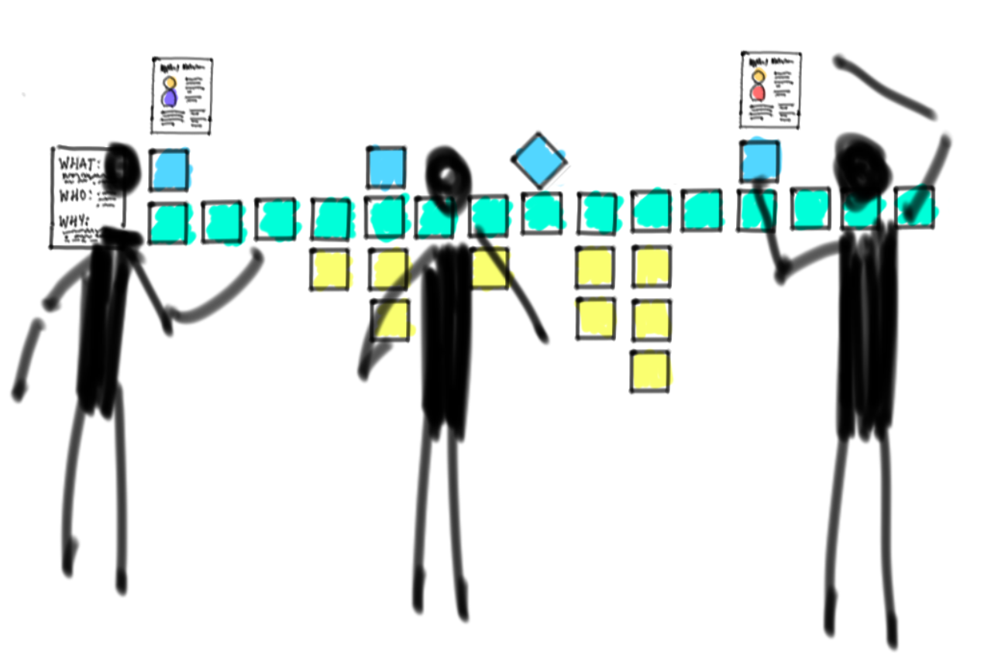
5.2.2. 映射到大图
1. | 聚焦于获得整个系统的材料 用户活动和高级别的用户任务，构成整个故事地图的骨架。 mile wide, inch deep.
2. | 从那些对于系统成功起关键作用的用户类型着手 勾勒使用产品的系统用户典型一天，将他们承担的用户任务，从左到右逐个画出来。
3. | 标识用户活动 将那些为了共同目的工作的任务进行分组; 在不断构建故事地图时其中有些活动还会浮现出来。
4. | 添加其它的用户类型 随着对产品的典型使用不断完善，会发现另外一些用户类型进入故事，同样将从左到右构建他们的故事模型。

Slide 30
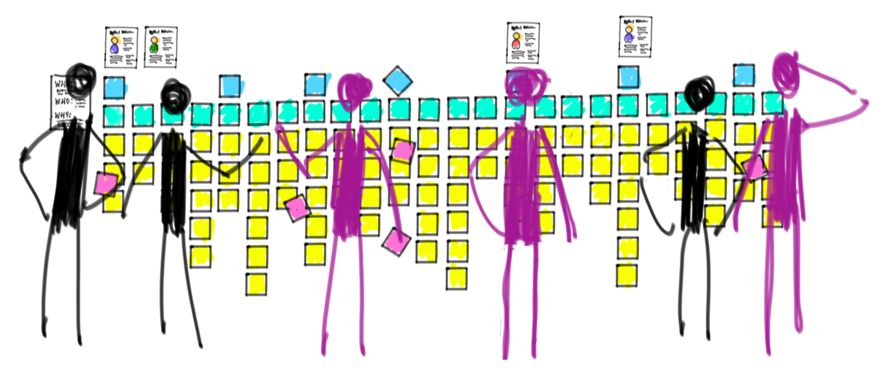
5.2.3. 检视
可能的异常：什么事情会导致出错？如何恢复：
另外的用户：还有哪些可能的用户类型有共同的目的？
其它的细节：建议的UI，业务规则，数据元素。
可能的优化：如果...，系统会不会更酷一些？
可能的变异：系统用户还做另外什么事情？
可能的异常：什么事情会导致出错？如何恢复：
另外的用户：还有哪些可能的用户类型有共同的目的？
其它的细节：建议的UI，业务规则，数据元素。
1. | 将大的用户任务分解成更小的子任务和用户接口，期间会添加卡片，将一张卡片分为两张，重写卡片，以及重新组织他们。
2. | 考虑所有的可能性，特别是考虑可能导致出错的任何事情，这个时候不要担心是不是在系统范围内，因为随后的活动还会移除范围以外的事情。
3. | 邀请那些熟悉产品用户和用途的人来，讲故事讲给他们听。他们将会发现其中的故事漏洞并帮助补上； 邀请开发人员来，讲故事给他们听，他们将会指出技术风险或者不现实的东西，并在技术解决方案中考虑。

Slide 31
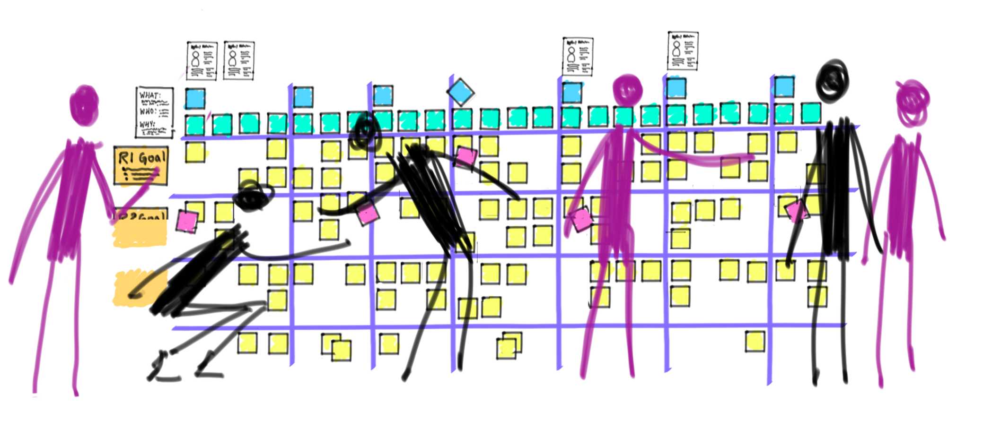
5.2.4. 划分迭代版本
1. | 将故事地图划分为整体的产品版本，以便可以看到产品用户的跨度范围，这样的划分可以清晰地看到成品发布的增量。
2. | 用简单的描述说明版本的的成果和影响力（最好能够体现在版本名称上），不断围绕大的 why 来描述成果的效益。
3. | 每个阶段都要定义好“成功”的度量。

Slide 32
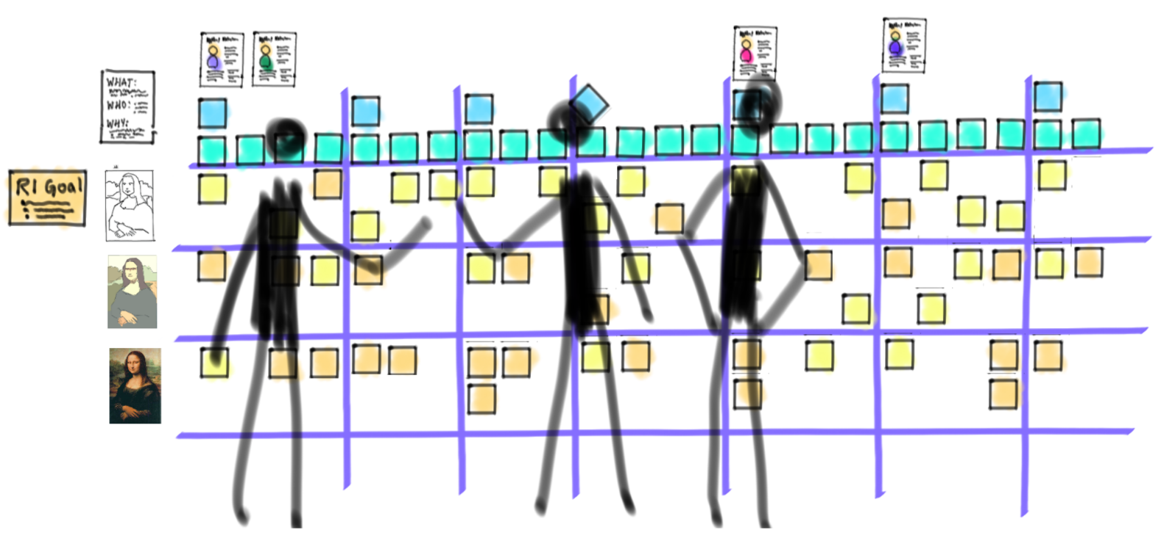
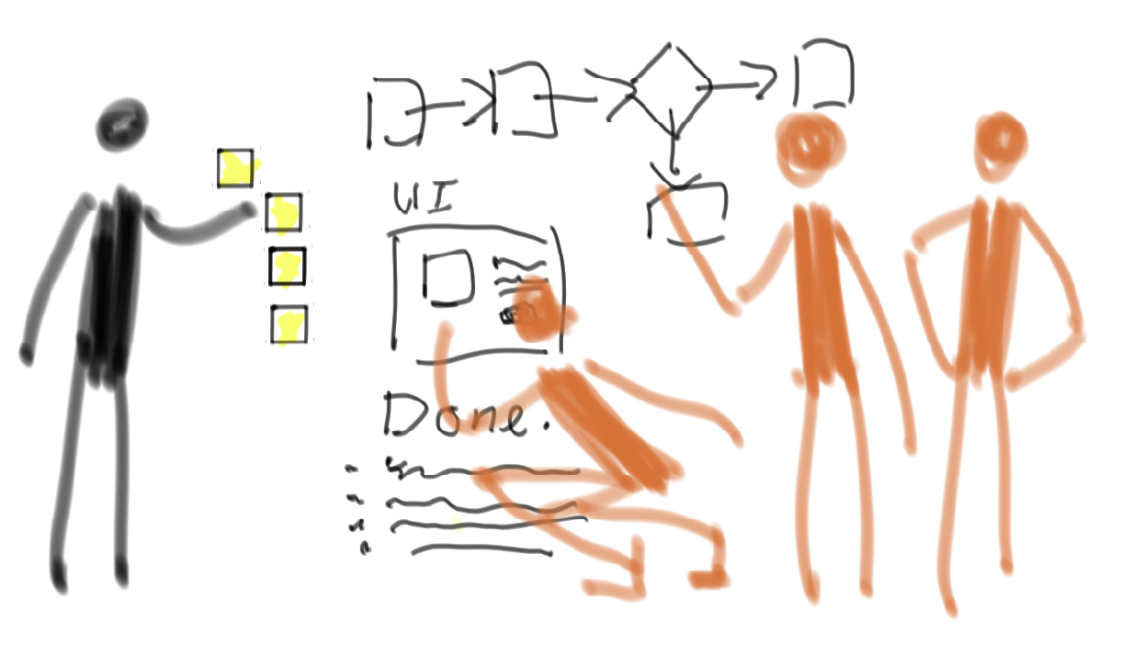
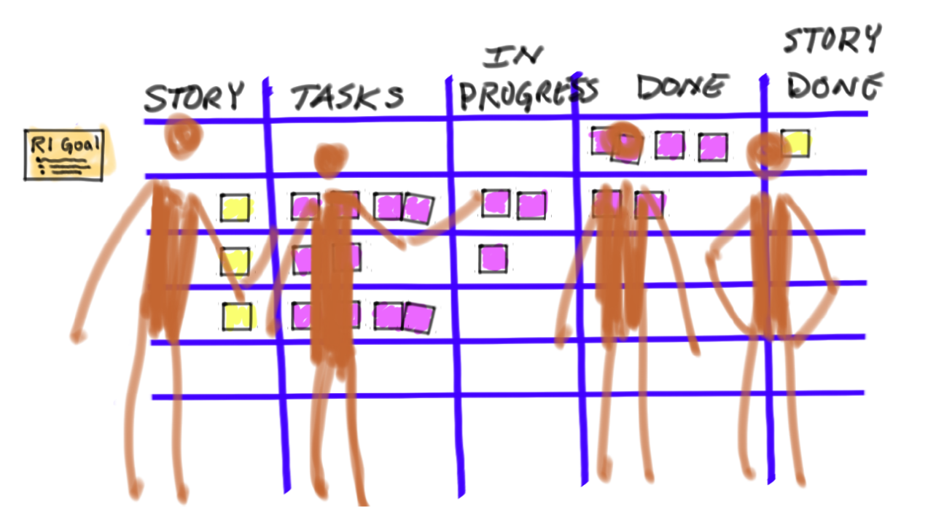
5.2.5. 划分开发冲刺
策划可以用于改善故事所需要的工作；
整个团队（包括开发人员和测试人员）围绕 验收标准 在一起工作，直到足够充分详细和达成共识。
策划开发和测试工作。
构建和验证软件系统中可以工作的部分！
查询结果默认以名称升序排列；
当查询结果超过 20 条时，应进行分页考虑；
分页条数的阈值可以进行设置；
如果没有查询结果，应提示“无满足条件的结果集”。
如果查询失败，应弹出“查询失败”的错误框，并在错误框中给出错误原因。

Slide 33
5.3. 用户故事的故事
Martin Fowler 说:“故事地图是一门在需求拆分过程中保持全景图的技术”。Kent Beck最早提出故事的目的是激发沟通的火花。他呼吁团队把沟通作为高效团队的核心价值。故事，是程序员和其他角色沟通的必备要求，故事地图将这些要素组织为结构化，以此来强化软件开发中最关键的部分 — 沟通。
Alan Cooper 认为“用户故事地图是连接开发和设计的桥梁” 。交互设计的核心是发现用户行为并像讲故事一样把它们描述出来。软件开发则是将这些描述拆分、实现并集成到产品中。通过用户故事地图的方式来处理用户故事，设计仍然保持其叙事结构，开发工作也可以得到很好的分解从而得以高效实现。

Slide 34
6. 用户故事的估算：故事点
一般定义
用于衡量实现用户故事定义行为所需要的工作量，其中包括整个软件生命周期的所有阶段的工作量：需求分析、方案设计、包含单元测试的代码实现、部署实验、测试验收。
故事点不是用来表达工作量的绝对时长
100
80
60
40
20
0
1
2
3
5
8
13

Slide 35
6. 用户故事的估算
故事点估算法： | 用户故事通常用故事点来估算，故事点表明一个故事相对于其他故事的大小和复杂度； 通常以理想工作日作为故事点的单位； 相较于用连续时间估算，它更简单；相较于用完全模糊单位，它可使我们的估算拥有更好的依据。
团队估算： | 故事估算应该由整个团队集体完成，团队大部分成员都参加估算是非常重要的。客户也可以参加，但是他不能提出他个人的估算或者在听到自己不赞成的估算时发表意见。
Delphi估算方法： | 与采用迭代方式进行开发软件的极限编程类似。最终目的是要为故事得到一个统一的估算值，这个迭代过程很少超过3轮。
三角测量法： | 三角测试是帮助团队验证他们没有逐渐改变一个故事点含义的有效方法。
一般使用 故事点 的方式来标识工作量，故事点使用1，2，3，5，8，11这样的 斐波那契数列值 来标识相对工作量。由于在我们进行项目规划时往往无法准确的估计工作量的大小，但是不同工作项之间的相对大小比较容易判断，所以我们这里只标识相对工作量的大小，而将更加准确的工作量估算留待迭代中进行，因为那个时候团队将对积压工作进行分解，形成具体的开发任务，这是我们就可以使用小时来进行更加准确的估算了。

Slide 36
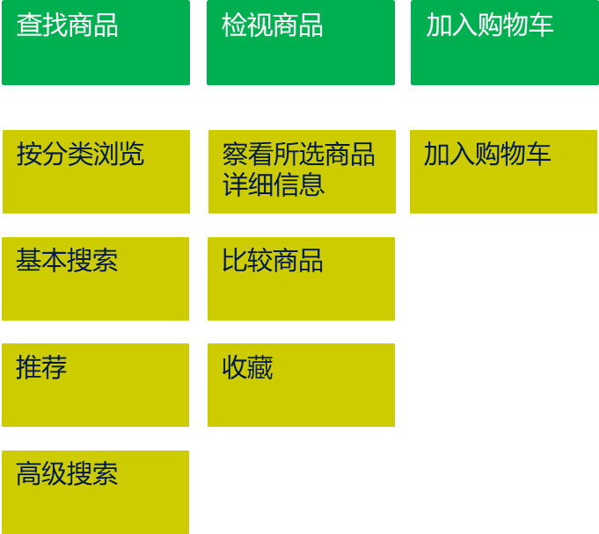
6.1. 用户故事估算实例：故事点方法
绝对估计：柳州到南宁的距离是多少公里/米？很难统一的。
相对估计：柳州到南宁的距离是柳州到来宾的4-5倍这样。
理解故事点：被乘数 × 倍数 = 积；故事点估计值就是这个倍数（被乘数也可以看成开发速率）。
对一个用户故事（需求点）来说，关注于相对大小也更容易使整个团队在估计值上达成共识。
故事点是一个相对量，相对值是没有单位的
每个团队的单位“故事点”是不同的，很难也不需要统一
点数：1
点数：2
按照团队估计速率，对于点数为 1 的使用 4 小时，则：
“按分类浏览”：4h
“基本搜索”：8h
“高级搜索”：12h
点数：4

Slide 37
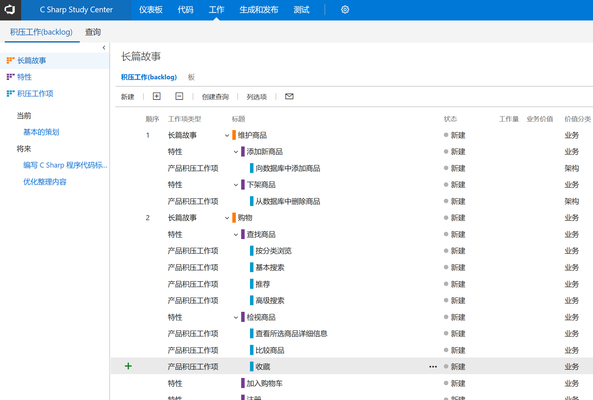
7. 用户故事与 TFS（Team Foundation Server）结合进行管理

Slide 38
7.1. 根据故事地图向 TFS 添加项目构建内容（需求）

Slide 39
7.2. 在 TFS 中的细化故事说明
用户的业务处理方法实现有什么特别要求？
如果正常次序无法执行，如何回退？
所有的处理方法次序如何安排？
这些处理方法之间有什么关系？
每个业务实体需要哪些处理方法？
这些业务实体之间有什么关系？
业务实体规格中有什么约束？
每个业务实体的具体规格是什么？
业务需要处理哪些业务实体？
概念设计方面如何满足业务需求？
业务处理功能约束如何实现？
业务处理功能在哪些地方实现？
业务功能模块如何划分？
业务数据的存储处理方法有哪些？
业务数据如何存储？
业务实体模型架构如何组织？
业务实体静态结构模型如何实现？
用户需求
UI
产品需求
测试需求

Slide 40
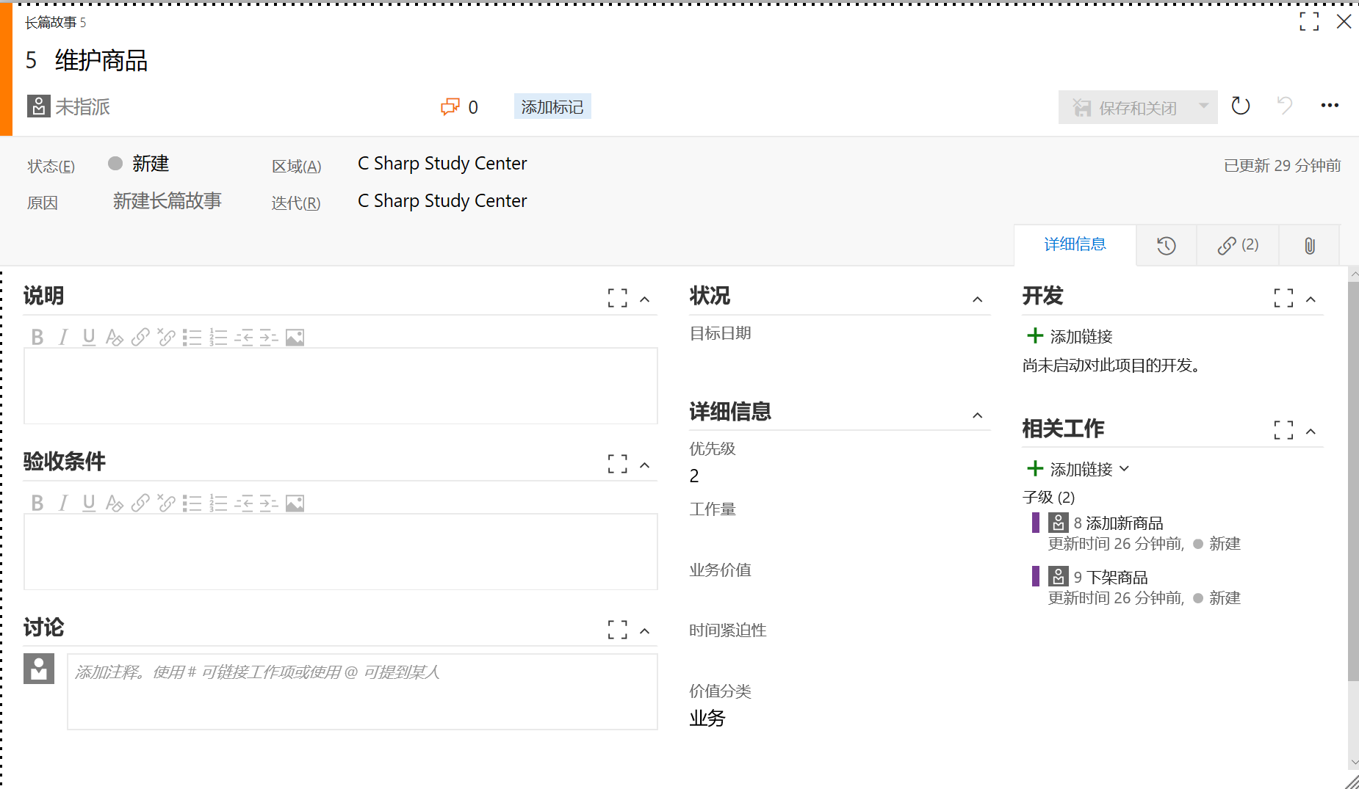
7.2.1. 长篇故事中需要说明的内容
这个长篇故事中涉及到业务实体名称、实体的规约以及这些实体的关系？
这些内容可能会用在其它的长篇故事中，如果这样，在引用的地方说明：与xxx相同即可。
数据管理员维护商品信息是为了……
包括对商品类型、商品基本结构数据的管理，其中：
商品类型：….；商品：….
所有的商品类型、商品数据都能得到管理。

Slide 41
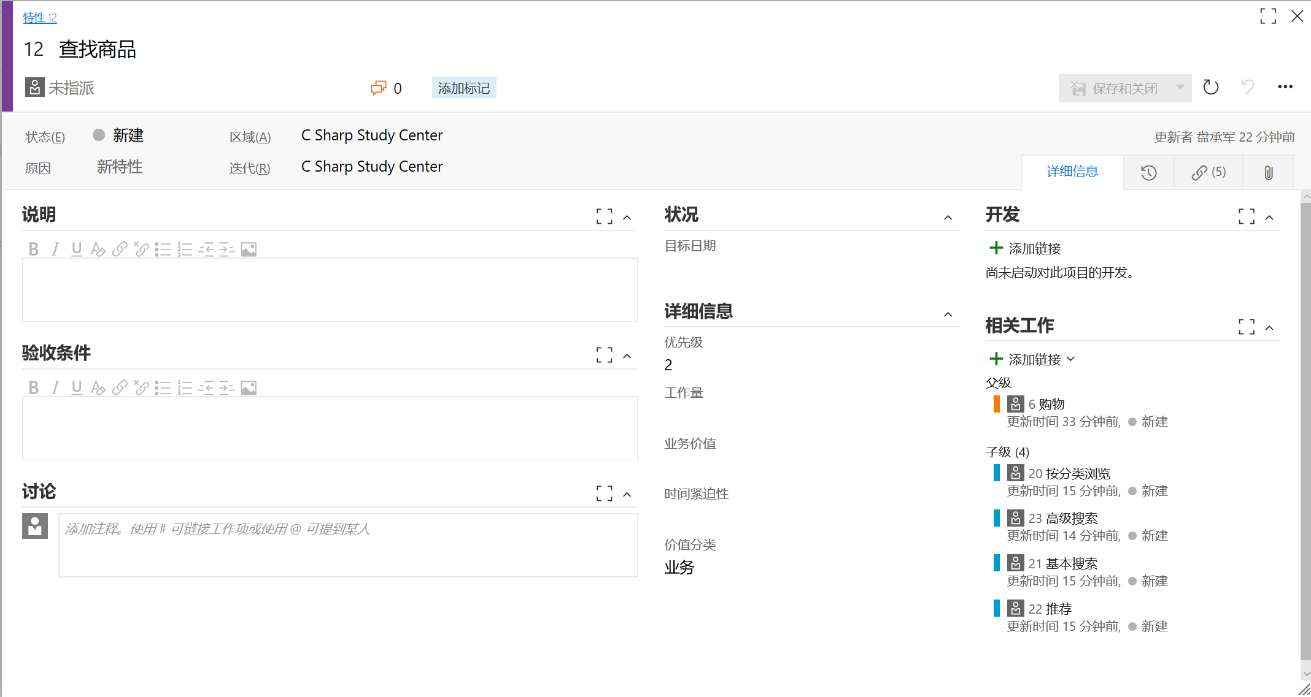
7.2.2. 特性中需要说明的内容
根据长篇故事中描述的业务实体，说明这些实体需要那些处理方法、以及处理方法的次序。
消费者查询商品是用于….
包括按分类浏览、基本搜索、高级搜索、推荐四种方式对商品信息进行检索；
这里主要从性能、速度方便性方面简单说明（满意度角度）

Slide 42
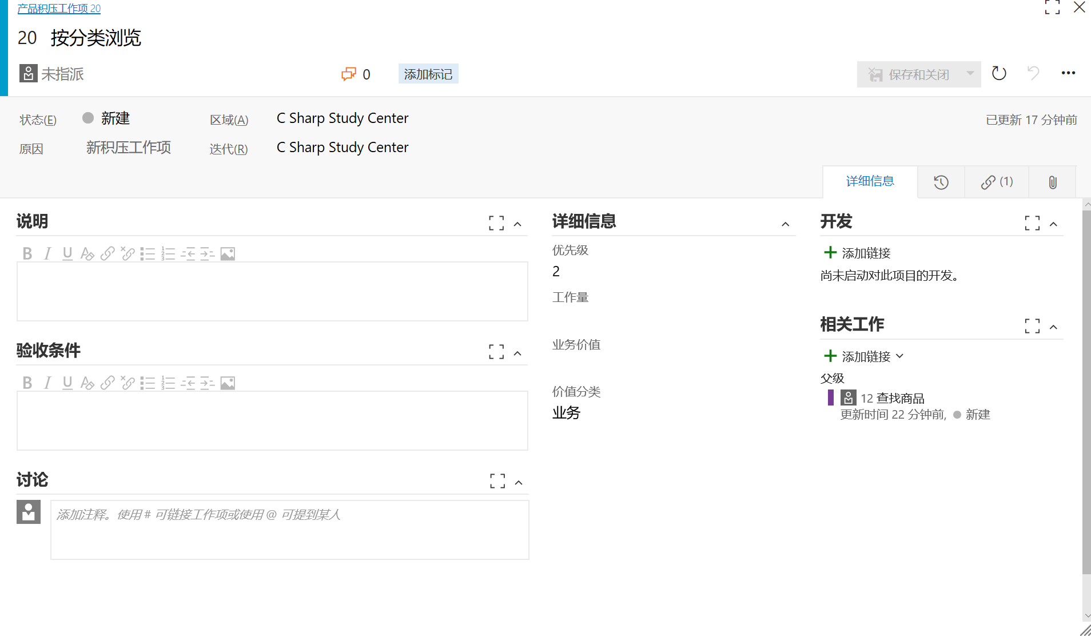
7.2.3. 产品积压工作项（实现的功能）
根据特性中描述的方法和次序，逐个响应说明对应的场景、所处理的业务实体数据的要求。
用户的业务处理方法实现有什么特别要求？
如果正常次序无法执行，如何回退？
消费者按分类浏览商品是用于….
分类的方式包括商品分类、价格区间 …..；
浏览结果按照 … 方式排列排序，具体参见附件图
这里的验收条件可以由测试相关的人员来做了。

Slide 43
7.2.4. 常规用户故事说明的基本规格
条目 | 描述内容
目的/场景 | 为 … 用户在处理 … 业务工作/任务/事务 对… 数据的 … 操作的管理（来自清单的说明项）
数据及规格 | 人员：姓名，性别，出生日期 …… 简历： （参见附件…，经常会有些业务数据比较复杂，可以使用原件/模拟文件做说明约束） （如果可能，提供一个类图）
数据处理 | 1. 2. 3. （如果有必要，数据处理描述要注意包含数据流转状态的说明）
特殊要求 | 在处理 … 操作时，需要满足 …
验收条件 | 输入…，获得 …
需求类型 | 参见《SRM02.规程：需求开发规程.docx》6.2.2 主要活动的编号 2。
所有的用户故事都要注意围绕故事地图上下文关系的呼应。

Slide 44
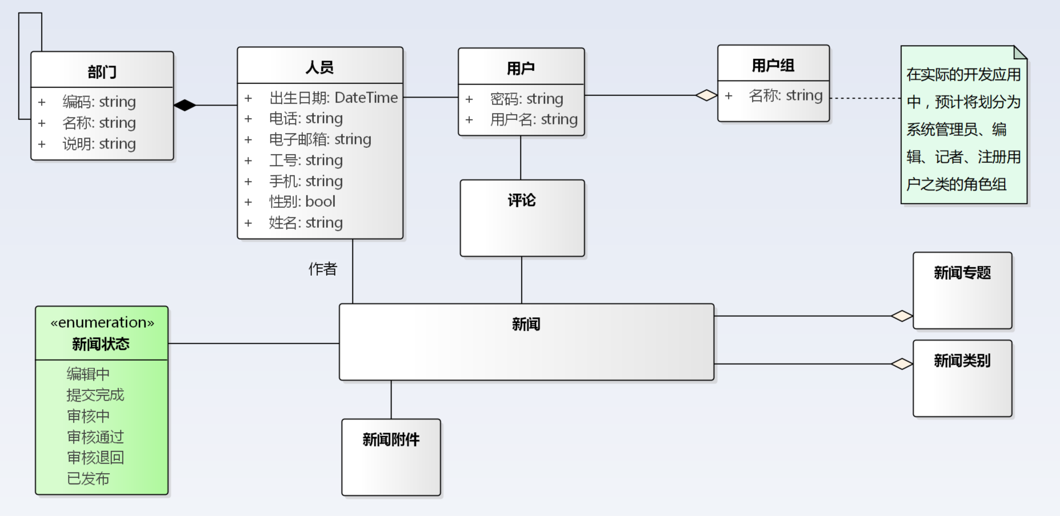
7.2.5. 业务类图：关于数据和数据关系的说明方式之一

Slide 45
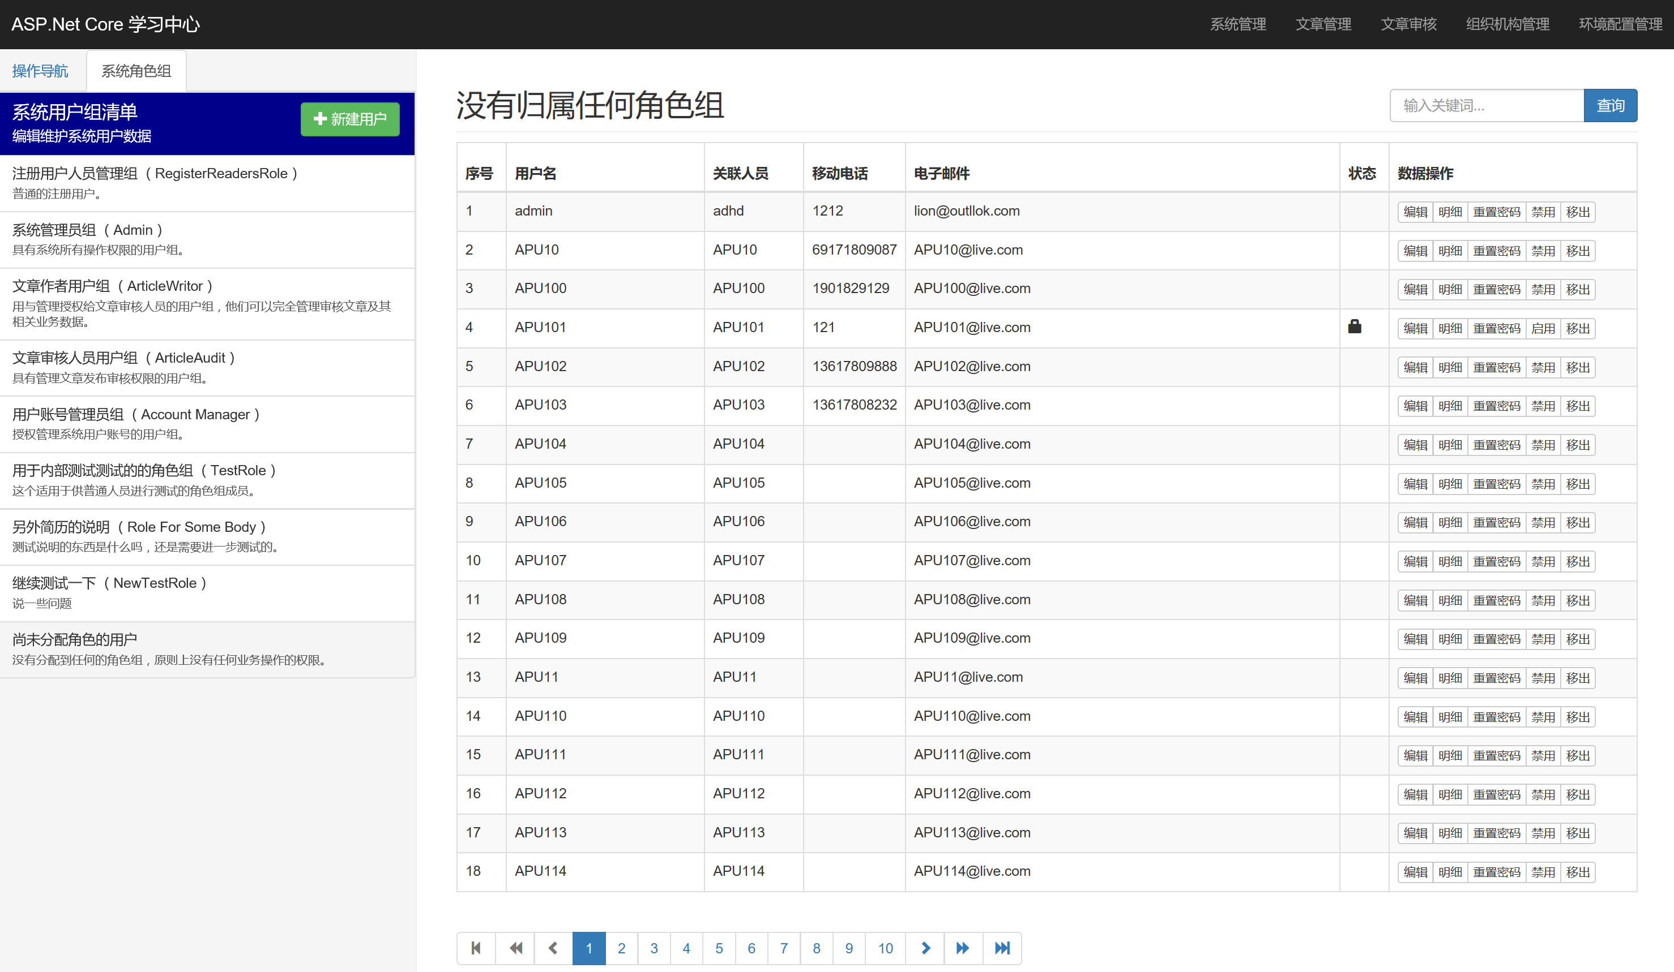
8. 从可能的用户界面来看故事地图的实际映射

Slide 46
课程作业
作业编号 | 作业任务 | 关联工作产品模板 | 要求说明
EX0601-01 | 根据课程“7. 根据用户故事向TFS添加项目构建内容”的材料，在TFS你的小组所在的工作区添加长篇故事、特性和积压产品工作项 | 无 | 次日上午 8：00之前TFS 完成
EX0601-02 | 根据《模板5-xxx项目愿景说明书-编制人.docx》编制项目愿景说明书，其中的 6 项目软件设计架构说明 部分可以先留空。 | 《模板5-xxx项目愿景说明书-编制人.docx》 | 同 EX0601-01。

Slide 47
本次学习结束，谢谢您的参与！

